Slide 1
창업 안드로이드 발표 PPT
201880624 김성진
Sublime text3 HTML5/CSS

Slide 2
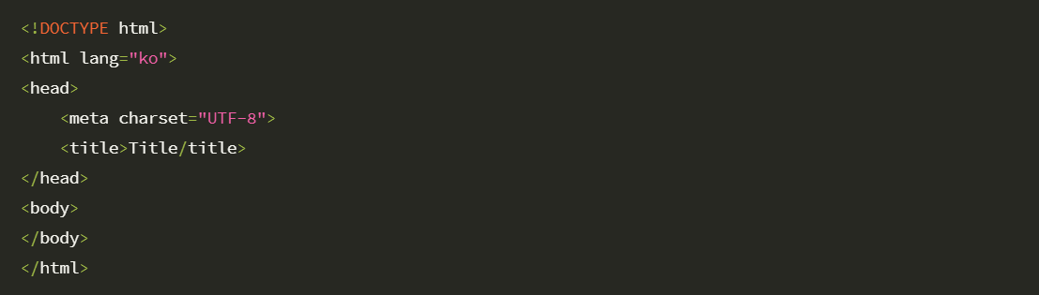
HTML5 기본 문서의 구조
문서 선언문
문서 시작 및 언어설정 의미
머리글의 시작부분
해당 페이지의 인코딩 방식설정
해당 웹페이지의 타이틀 제목 설정
머리글의 끝부분
웹페이지에 출력할 내용 설정
출력내용 설정 끝부분
문서의 끝부분

Slide 3
HTML5 기본 문서의 구조
[간단한 h1,h2 태그를 생성하는 예시] <h1>김성진의 웹사이트</h1> <h2>나의 정보</h2> 시작 태그 끝태그 (HTML5 요소 - 시작태그와 끝 태그를 따로 입력하는 요소)
- 일부태그(정해져 있음)는 태그 내부에 다른 태그를 넣을 수 있지만, 태그 내부에 다른 태그를 넣을 수 없는 태그도 있다.
[article 태그 내부에 h1태그와 p 태그를 삽입한 예시] <artice> <h1>이러쿵 제목</h1> <P>영진전문대학 컴퓨터정보계열~~< /P> </artice> Tip. 대부분 요소와 태그를 구분하지 않습니다. 요소를 생성하는 것과 태그를 생성하는 것은 같은 의미로 봐도 됩니다.

Slide 4
HTML5 기본 문서의 구조
기본 태그들 <h1>~<h6> 제목 태그 heading 태그는 제목이나 중요한 단락에 사용합니다. 숫자값에 따른 문자크기는 <h1>이 제일 크고 <h6> 까지 있습니다. <p>본문 내용 - 본문 글자 입력공간 <br /> 줄 바꾸기 기능 - 말 그대로 줄을 바꿔준다. <hr /> 수평 줄 삽입 - 말 그대로 수평 줄을 삽입해준다.
<a href="http://naver.com/">네이버</a> <a href="http://naver.com/" target="_blank">네이버</a> a 태그는 Anchor를 의미하며, 다른 웹 페이지나 웹 페이지 내부의 특정 위치로 이동할 때 사용합니다. 이처럼 target="_blank" 을 주소 옆에 넣으면 새 탭에서 네이버를 연다는 뜻입니다.

Slide 5
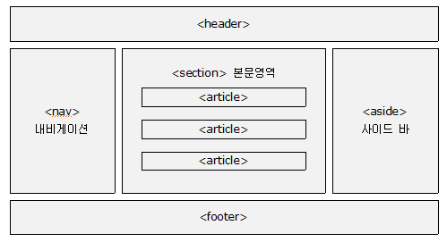
시맨틱 태그의 구조
태그명 | 설명
Header | 헤더를 의미함.
Nav | 네비게이션을 의미함.
aside | 사이드에 위치하는 공간을 의미함.
section | 여러 중심 내용을 감싸는 공간을 의미함.
article | 글자가 많이 들어가는 부분을 의미함.
footer | Footer를 의미함.

Slide 6
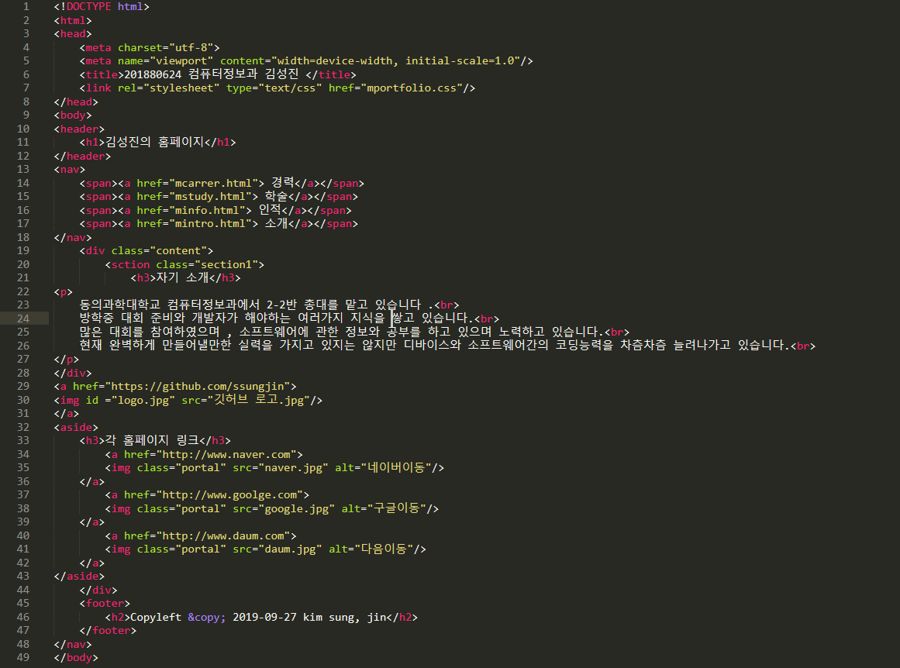
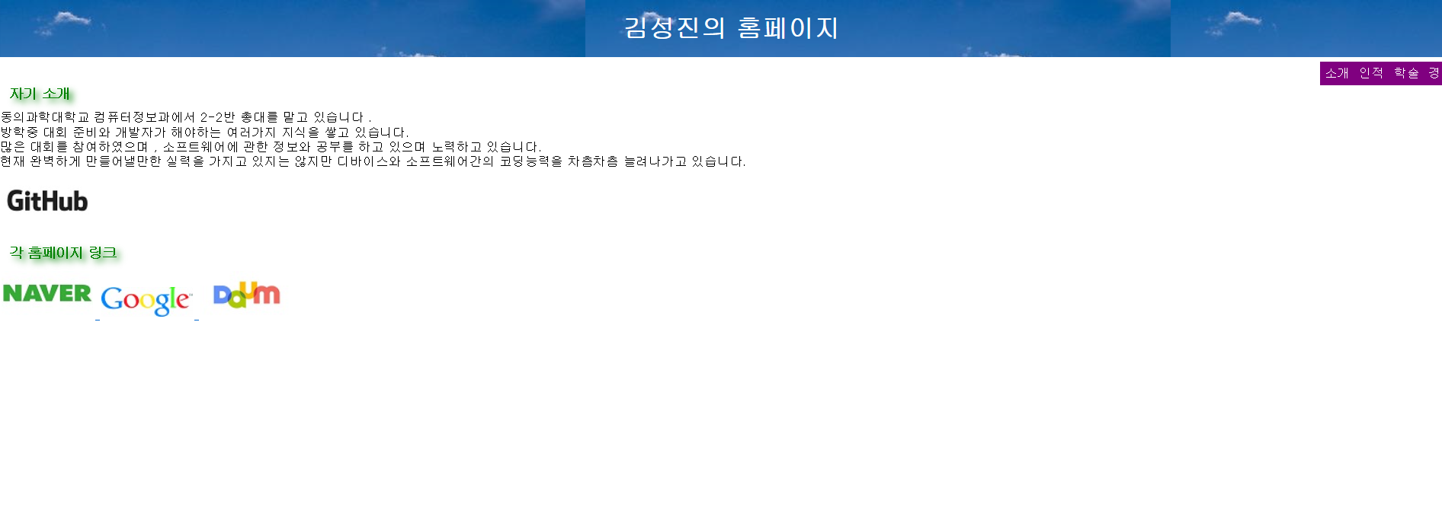
시맨틱 태그의 구조
Header에서 홈페이지의 이름을 설정.
Nav에서 각 파일의 하이퍼링크를 지정.
Section에서 나의 정보를 기입.
Aside에서 하이퍼링크 지정 아이콘 이미지를 기입
Footer에서 하단바의 정보입력.

Slide 7
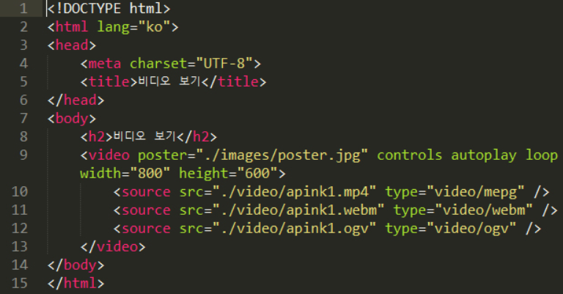
기존 코드내용의 추가사항(설계)
Video poster를 사용하여 해당 페이지의 브라우저를 커버링할 생각입니다 . 각각 대회 참여 사진을 시간별 슬라이드식으로 편집하여 동영상으로 만든 후 업로드 할 예정입니다.

Slide 8
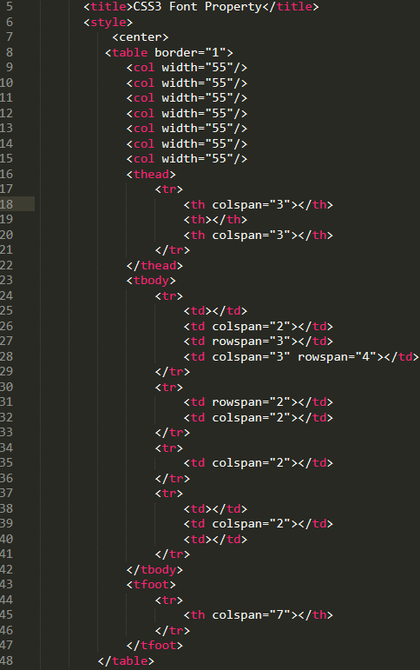
기존 코드내용의 추가사항(설계)
Table을 만들어 보다 이력이나 경력 나의 정보를 보다 쉽게 만들어줄 생각임 .
보다 번잡하고 정리가 되어 있지 않은 포트폴리오를 조금 더 시각적으로 이쁘게 디자인할 계획.

Slide 9
감사합니다 !

